Slide 1
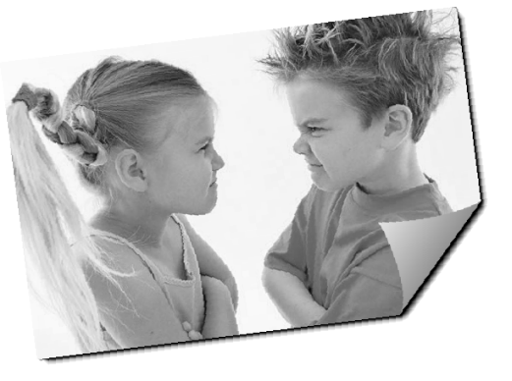
Развитие и коррекция эмоционально-волевой сферы личности ребенка в игре
Выполнила Сорокина Алёна Николаевна

Slide 2
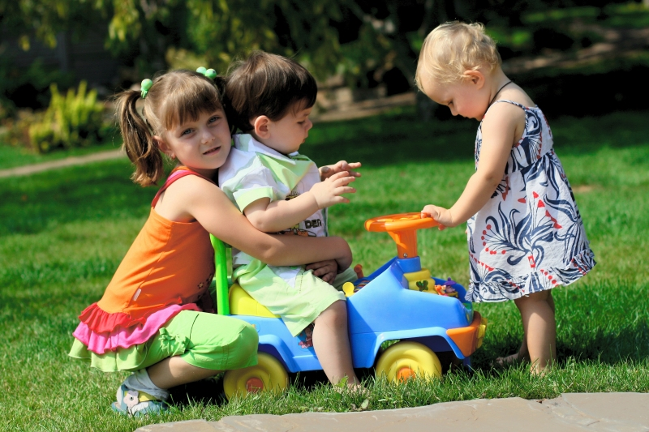
Актуальность Игровая терапия – один из основных методов психологического и психотерапевтического воздействия на детей младшего дошкольного возраста, поскольку основа данного метода – игра – ведущий вид деятельности в этом возрасте. Исходя из этого вытекает актуальность темы данной работы.

Slide 3
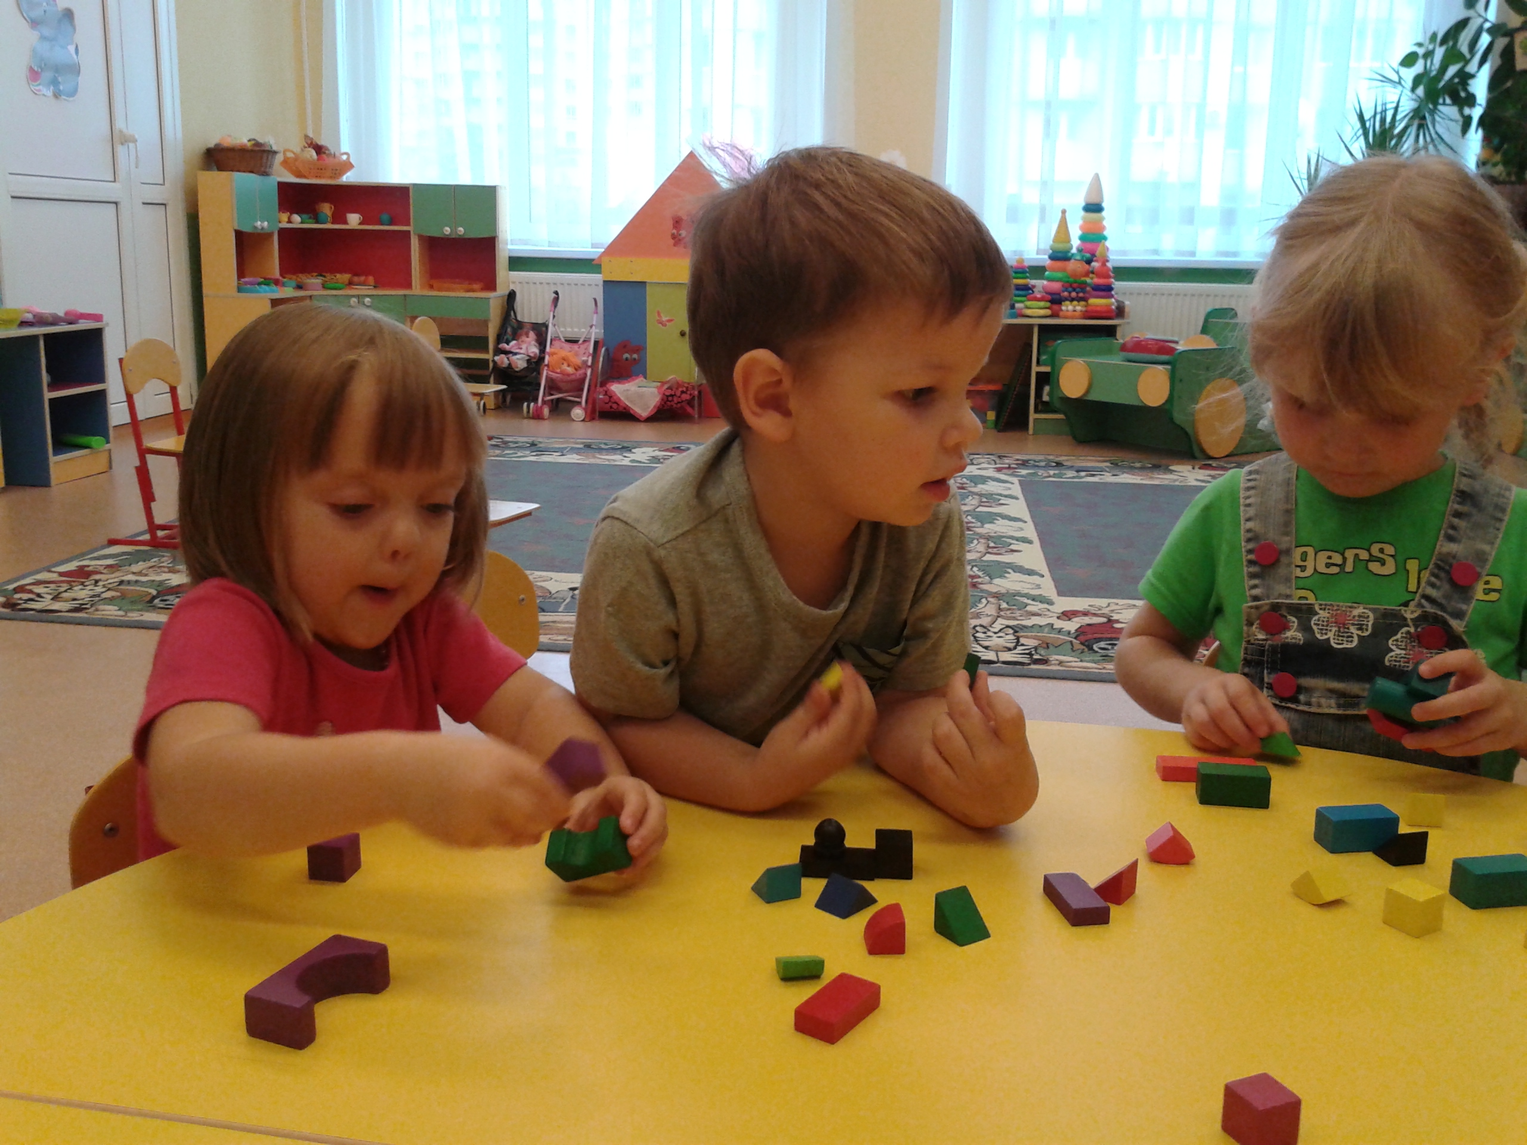
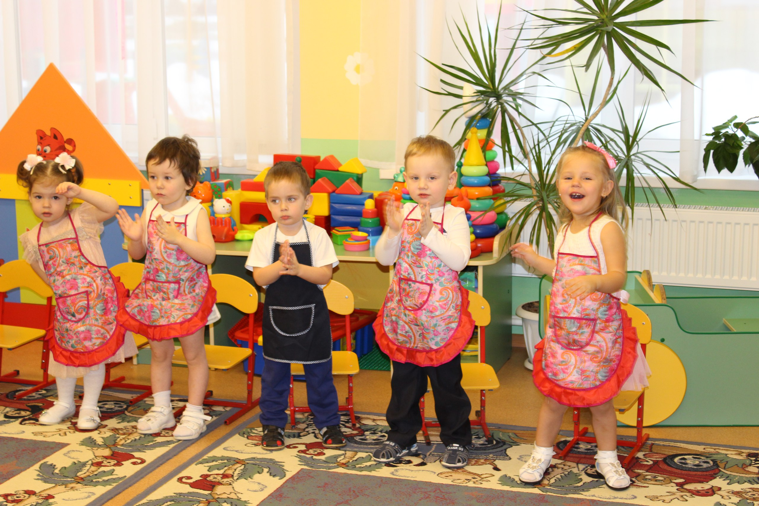
Современные дети нуждаются в комплексных развивающих занятиях, направленных на развитие эмоционально-волевой и коммуникативной сферы.
Целью занятий является создание условий для коррекции и развития эмоционально-волевой сферы детей дошкольного возраста.

Slide 4
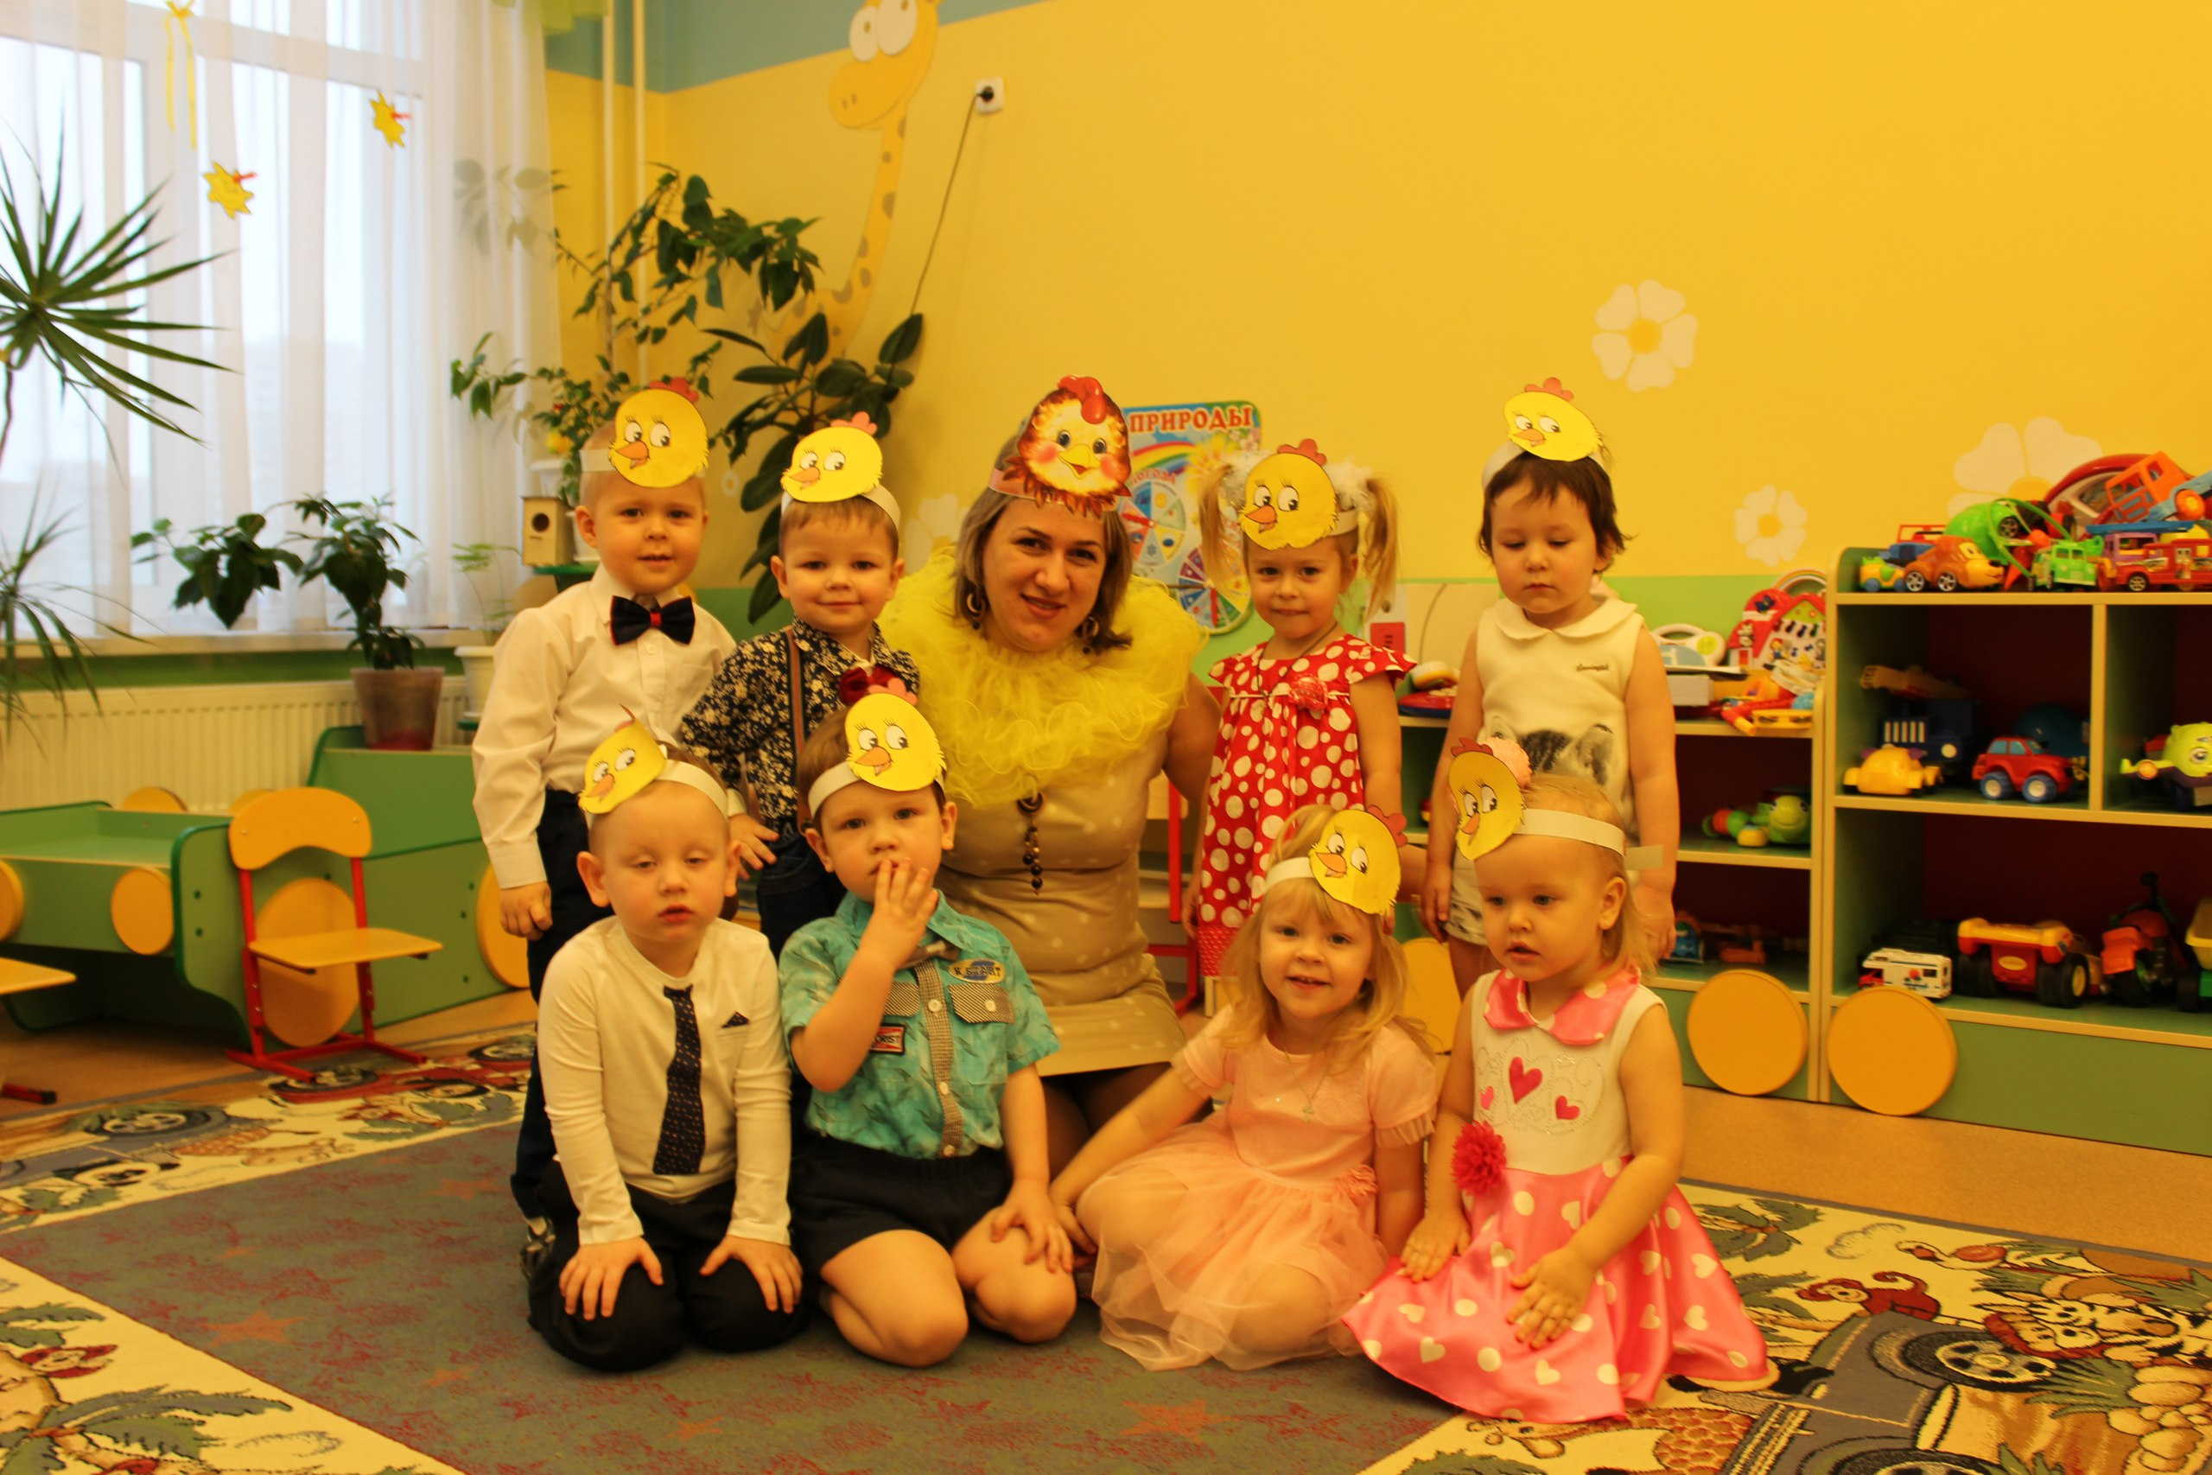
Методические приемы, используемые для развития и коррекции эмоционально-волевой сферы:
- игровые
- арттерапевтические
- релаксационные
- беседа
- психогимнастика
- рефлексия
- наглядные

Slide 5
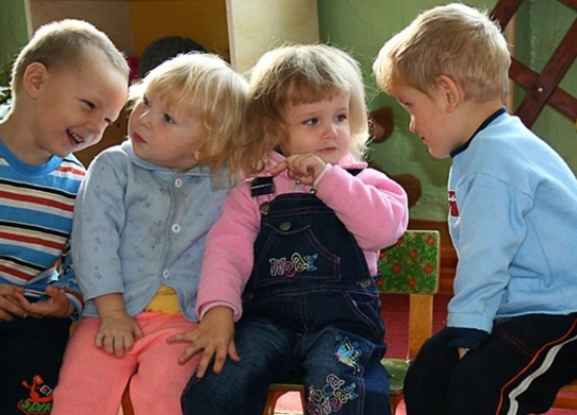
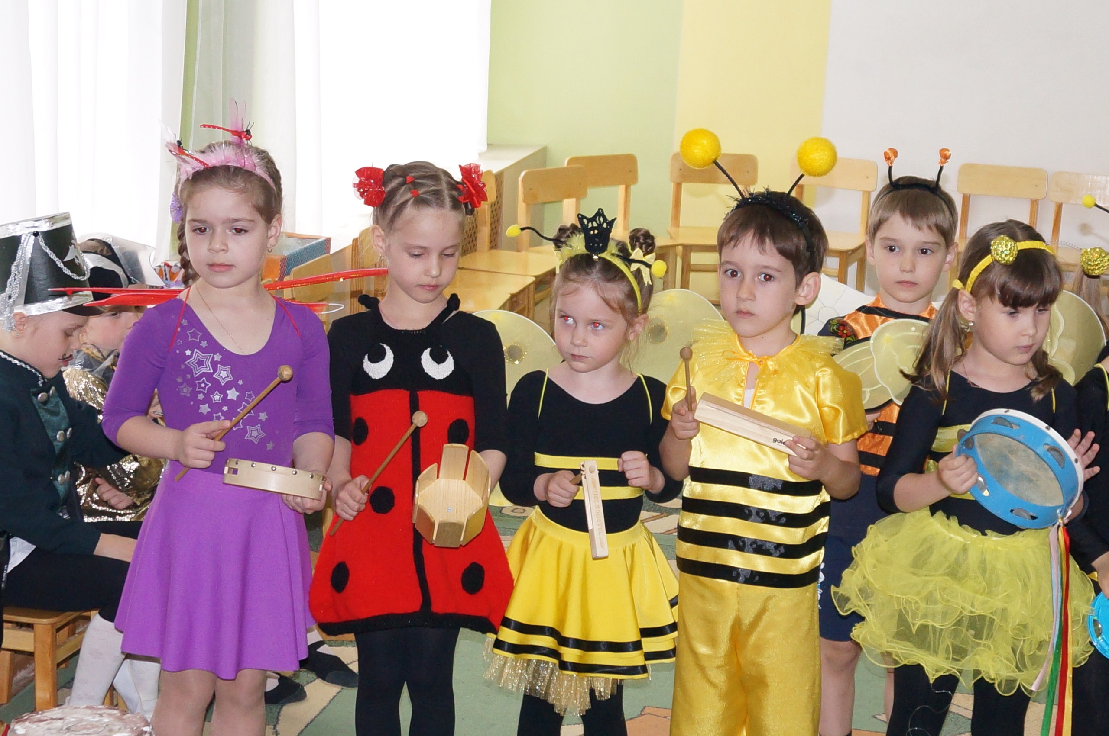
Факторы, способствующие развитию эмоций у детей 1) Общение
2) Дополнительная деятельность ребенка. Такие занятия как танцы, музыка, театральная деятельность способствуют развитию различных эмоциональных состояний у ребенка.
3) Трудовая деятельность. Процесс и результат определенной трудовой деятельности заставляет ребенка испытывать целую гамму чувств: от радости за успешное достижение цели, до разочарования от провала.
4) Игра. Во время различных игр дети учатся сопереживать и помогать друг другу.

Slide 6
Задачи игротерапии:
Учить детей выражать свои чувства (радость, грусть, удивление, страх, гнев, обида, отзывчивость).
Формировать навыки снятия эмоционального напряжения;
Формировать у детей переживания эмпатийного характера (сострадание, сочувствие, бурное выражение радости).
Формировать у детей простейшие способы разрешения возникших конфликтных ситуаций.
Устанавливать элементарную связь между выраженным эмоциональным состоянием и причиной, вызвавшей его
Развивать способность понимать, осознавать, выражать свои чувства, эмоциональное состояние, переживания другого человека на символическом и вербальном уровне;
Способствовать развитию произвольной регуляции эмоционального состояния детей;
Способствовать освоению позитивных форм поведения, отношения к себе и окружающим.

Slide 7
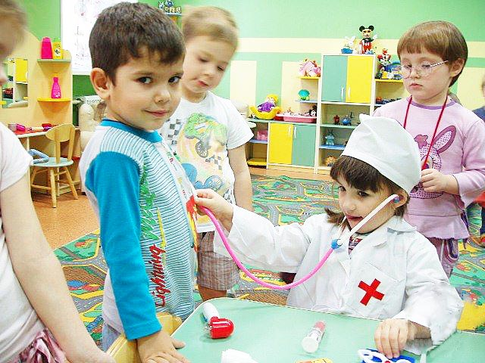
Направления игротерапии:
Игровая терапия отреагирования направлена на работу с детьми, пережившими стрессовые события и ситуации.
В игровой терапии коммуникаций особое внимание уделяется лечебному эффекту и лечебной силе эмоциональных отношений между взрослым и ребенком.
Ещё одним направлением коррекции эмоционально-волевой сферы старшего дошкольника является игротерапия, центрированная на клиенте.
Еще одним важным направлением коррекции эмоционально-волевой сферы старших дошкольников является игровая терапия детско-родительских отношений.

Slide 8
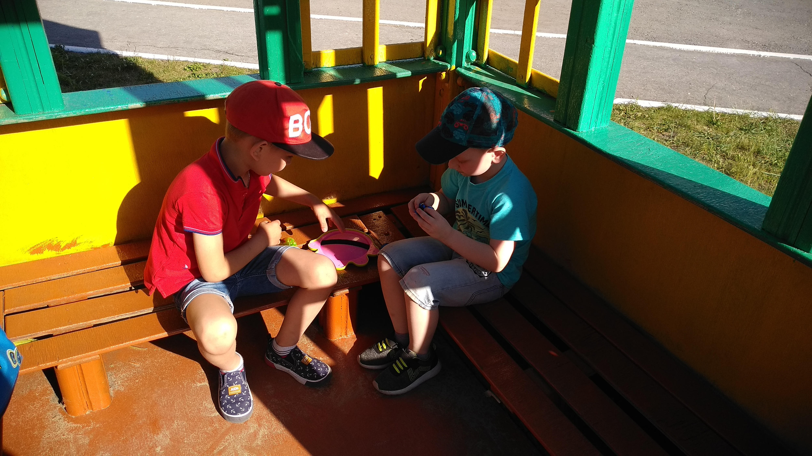
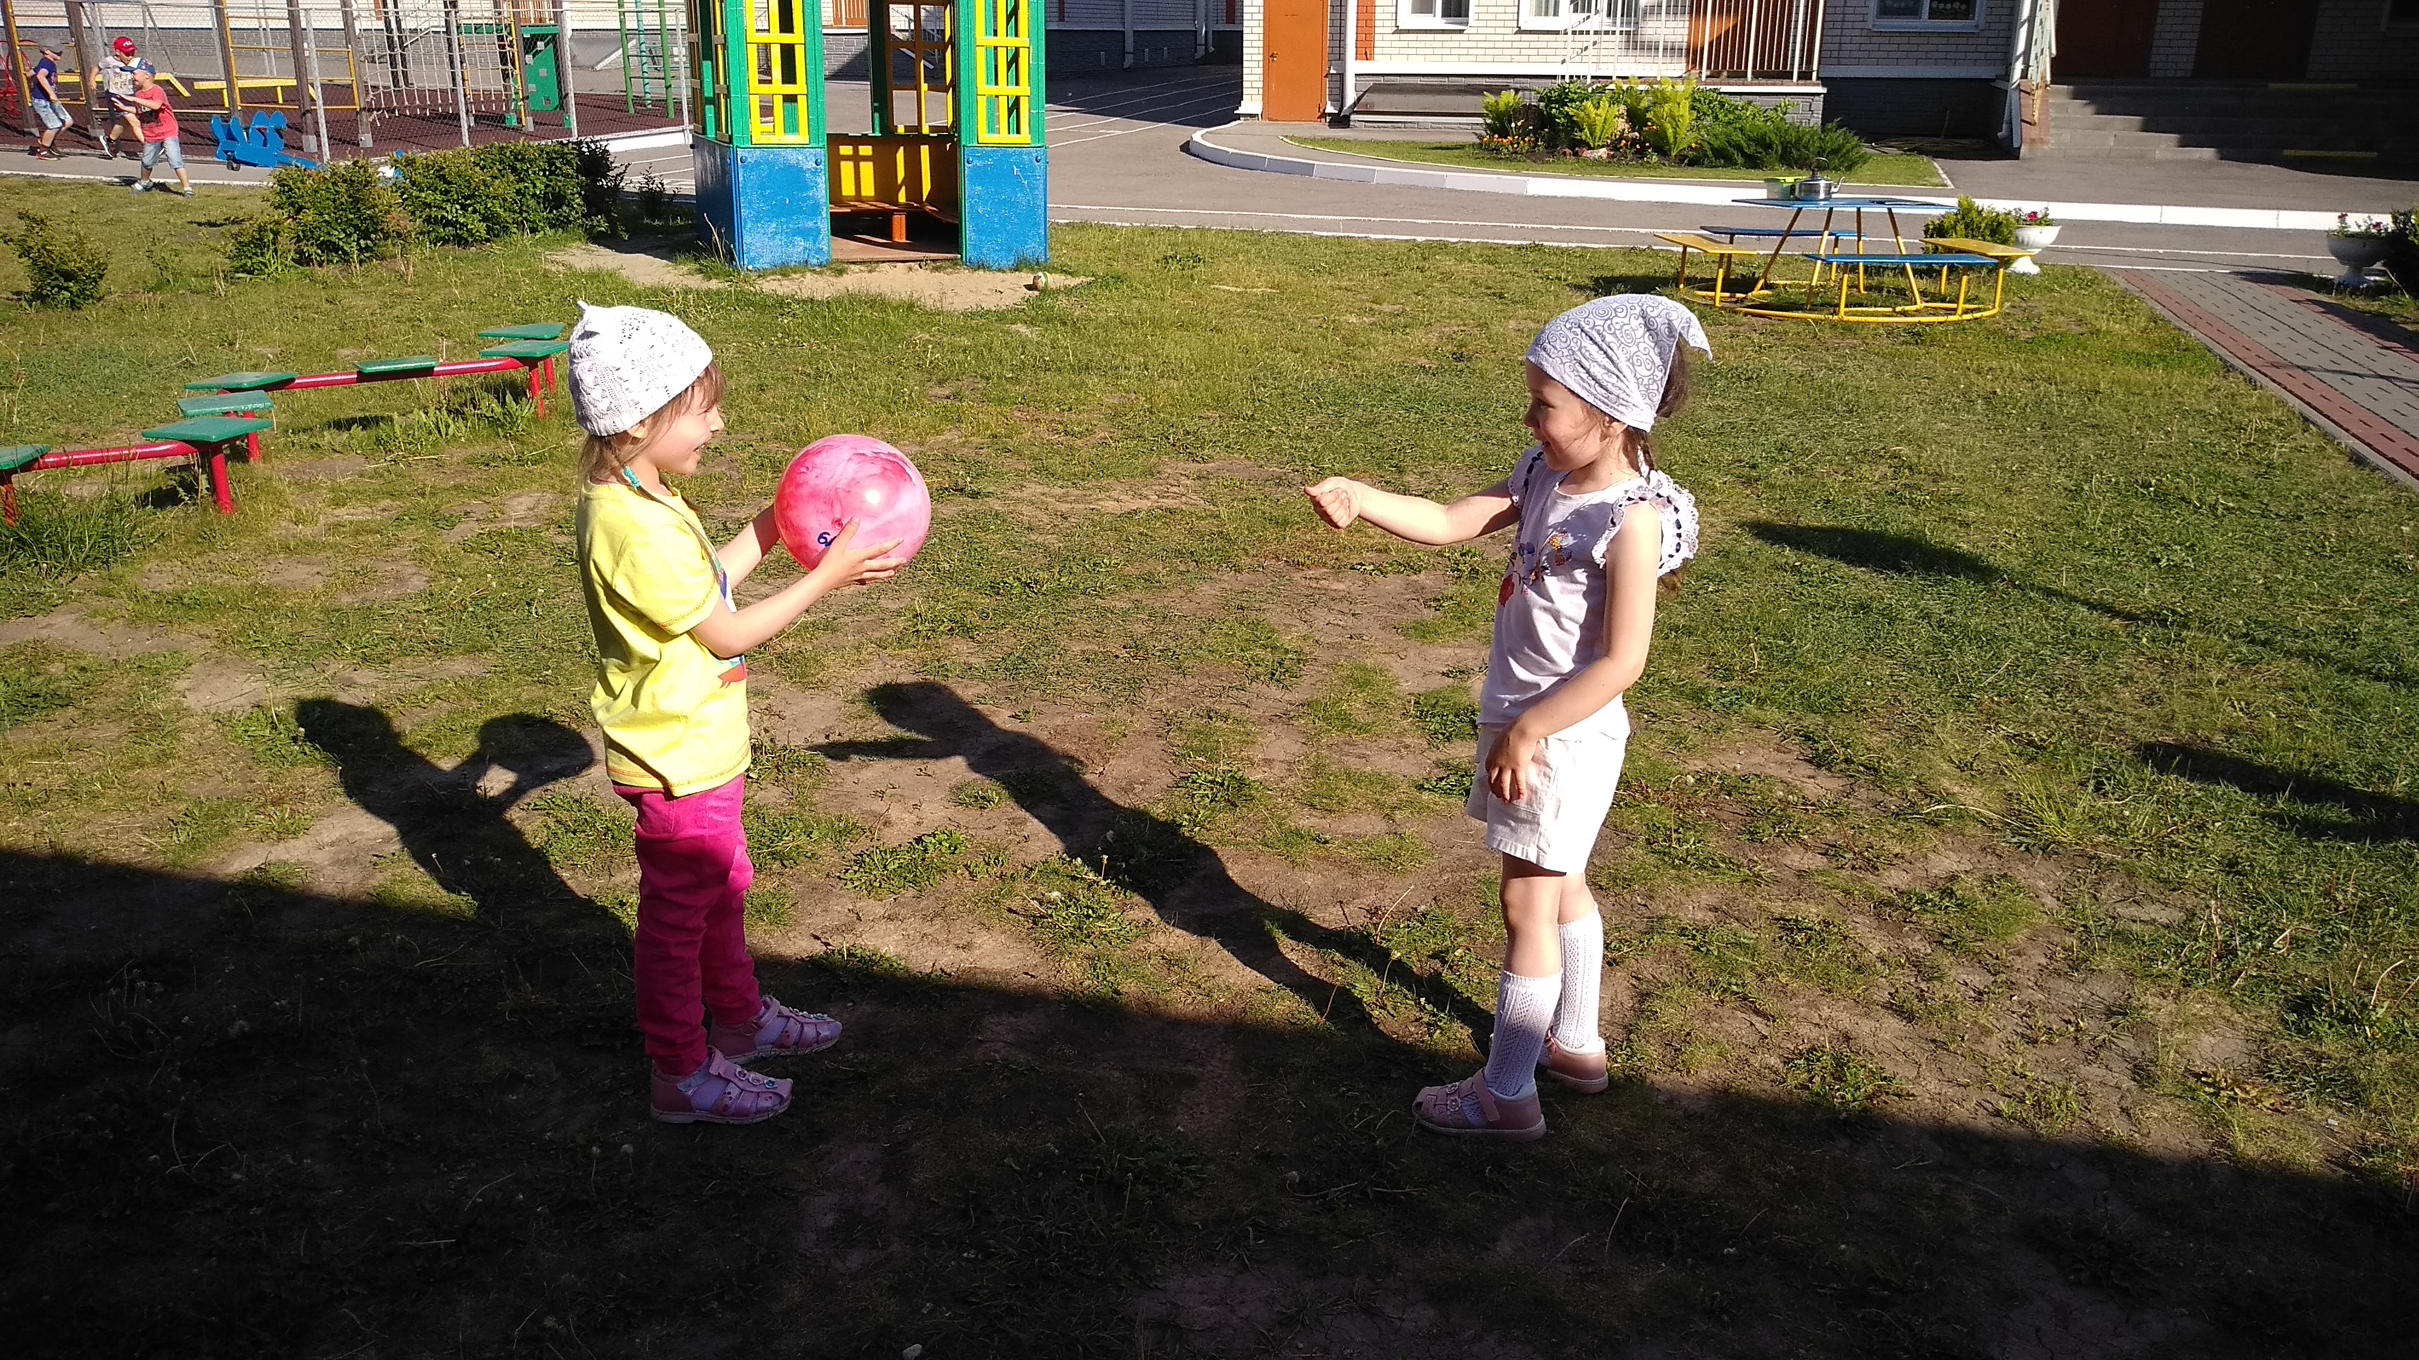
Ненаправленная (недерективная) игротерапия
проходит в форме свободной игры ребенка. Решает 3 основные задачи: 1) способствует развитию самовыражения ребенка; 2) корригирует имеющийся у ребенка эмоциональный дискомфорт; 3) формирует саморегулирующие волевые процессы.

Slide 9
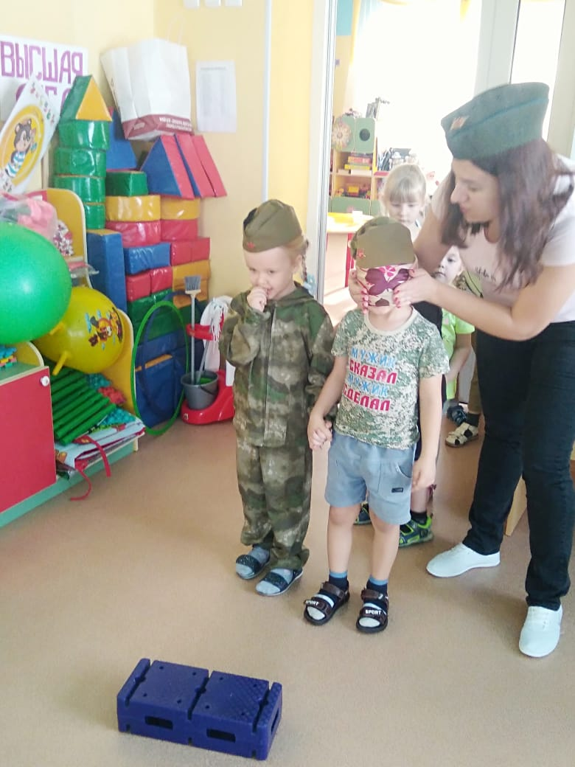
Направленная (директивная) игротерапия предполагает активное участие педагога в игре ребенка, где он направляет и интерпретирует деятельность ребенка.

Slide 10
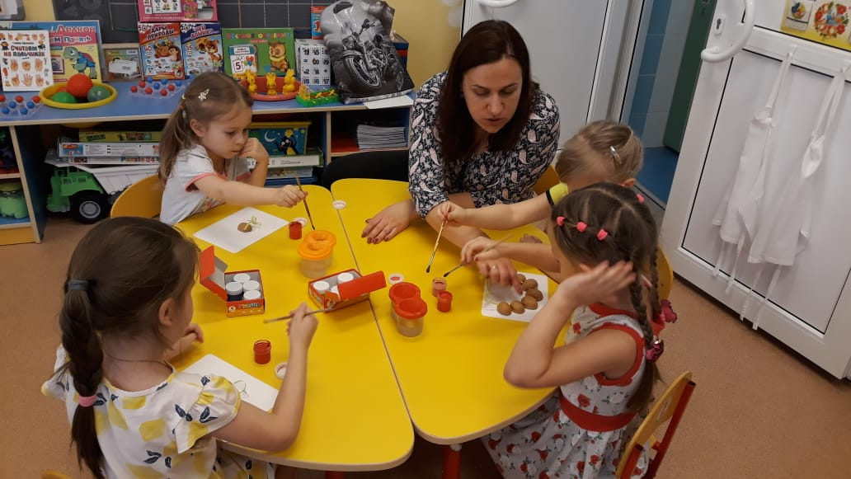
Введение ограничений в игру ребенка является главным условием достижения коррекционного успеха.

Slide 11
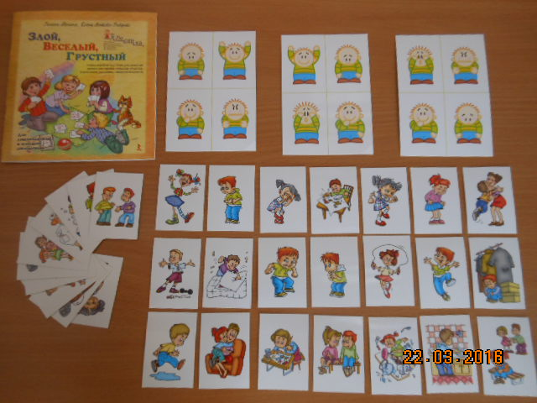
«Злой, веселый, грустный» Игра «Лото»

Slide 12
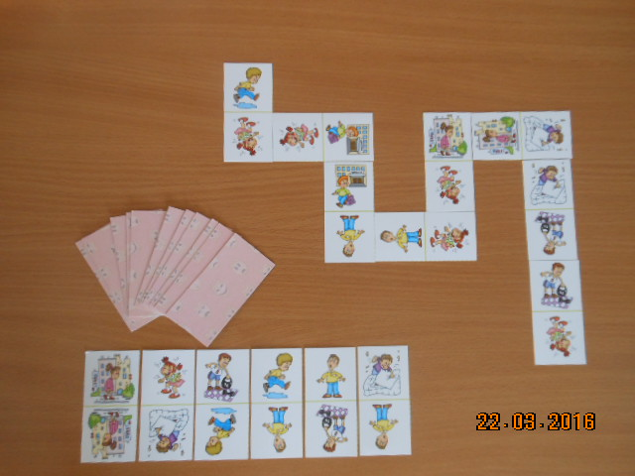
«Эмоциональное домино»

Slide 13
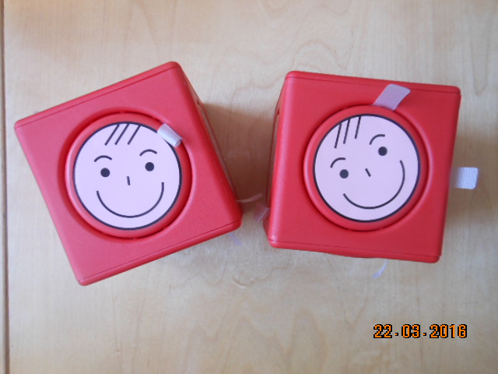
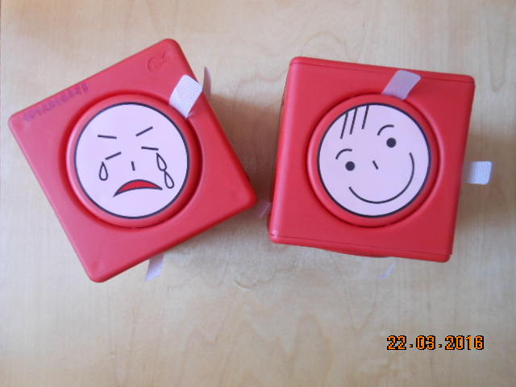
«Найди похожую эмоцию»

Slide 14
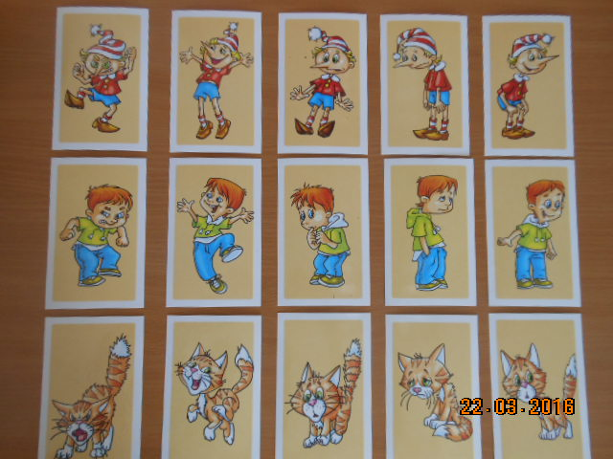
Игра «Азбука эмоций»

Slide 15
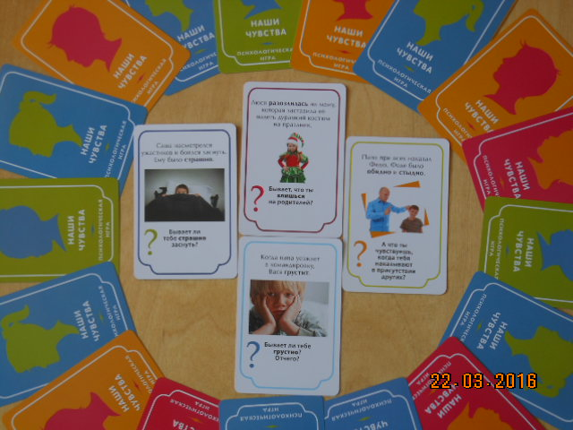
Игра «Наши чувства»

Slide 16
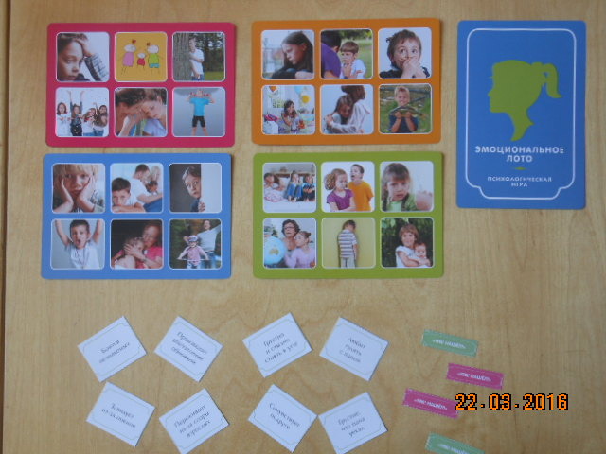
«Эмоциональное лото»

Slide 17
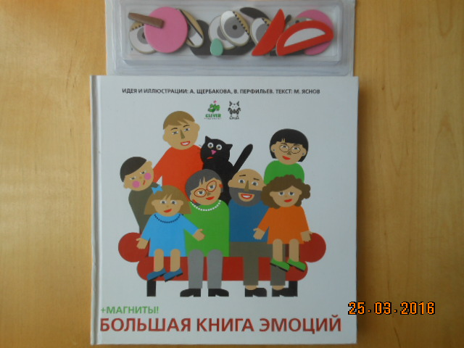
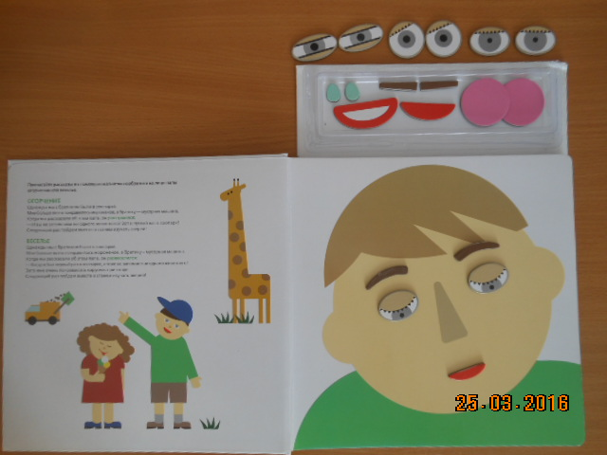
Игра «Что чувствует герой рассказа»

Slide 18
Спасибо за внимание!

